Slide 1


Envíos Automáticos con Izaro
Madrid
Barcelona
Gijón
San Sebastián
Bilbao
Aveiro
Lisboa

Slide 2
Gestión Documental
¿Qué son los envíos automáticos?
Envío por Fax
Envíos por Mail
  Outlook
  MAPI
  SMTP
Parametrización
  Cómo
  Quién
  A quién
    Sistema Básico (un solo interlocutor)
    Sistema Avanzado (más de un interlocutor)
Manejo
Envíos Gne (Gaia Net Exchange)

Slide 3
¿Qué son los envíos automáticos?
  Sistema para enviar la documentación al Cliente o Proveedor automáticamente desde Izaro.
  Permite:
  Reducir costes (sellos, impresión, sobres,…)
  Reducir tiempo (ensobrado, correos,…)
  Mejora la información (el cliente tiene el documento “en el momento”)

Slide 4

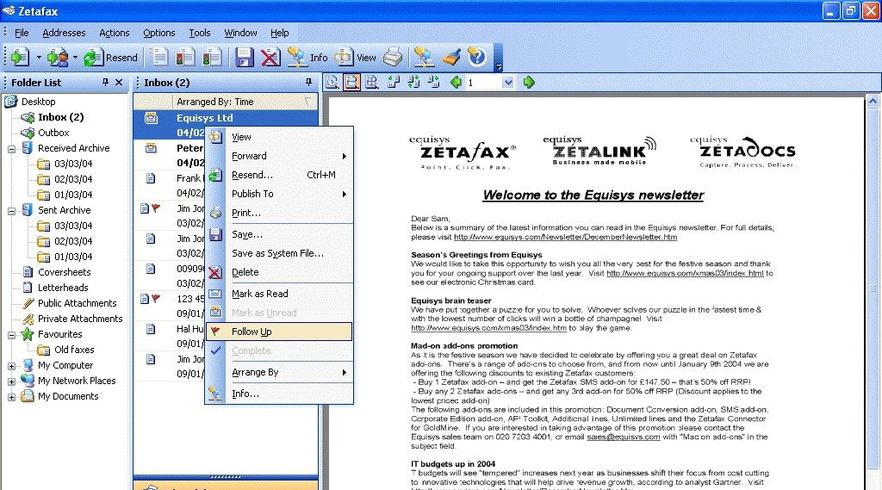
2. Envío por Fax
Este sistema se está quedando obsoleto gracias al auge de los envíos por mail.
Izaro es compatible con el envío mediante Z-Fax.

Slide 5
3. Envíos por Mail
La forma más habitual de envío.
Se enviará la documentación generada en un pdf adjunto a un mail.
Existen tres tipos de envío de los mails generados:
  Outlook: Permite el envío de los mails mediante el cliente de correo Microsoft Outlook (no vale el Outlook Express)
  MAPI: Cualquier otro cliente de correo MAPI que no es Microsoft Outlook.
  SMTP: por conexión directa a un servidor de correo que tengamos preparado para los envíos.

Slide 6
3. Envíos por mail
MAPI
Utiliza el cliente de correo MAPI instalado (y con una cuenta de correo parametrizada) en el PC en el que estamos ejecutando Izaro para realizar los envíos
Outlook
Igual que el envío MAPI (el Microsoft Outlook es un cliente de correo MAPI). La única diferencia es que al parametrizar los envíos con Outlook, hacemos que Izaro se salte el control de seguridad propio de Outlook que nos pregunta “Un programa está intentando enviar un mail en su nombre permitir (Sí/No)”

Slide 7
3. Envíos por mail
SMTP
Utiliza la conexión directa al servidor SMTP que parametricemos para realizar los envíos directamente.
Diferencias básicas entre SMTP y Outlook:
Outlook te guarda una copia del mail enviado en tu carpeta de Mensajes Enviados.
SMTP no requiere de ninguna parametrización en el PC en el que estoy ejecutando el programa Izaro (muy útil para ejecuciones mediante Terminal Server)

Slide 8
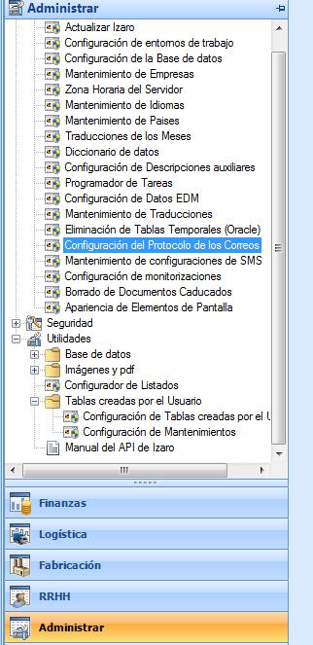
4. Parametrización
- Cómo
En Izaro, mediante la Configuración de Protocolos de los Correos (Administrar – Configuración – Configuración del Protocolo de los Correos).
Existen dos tipos de parametrizaciones:
Correos Interactivos
Correos No Interactivos
Para los envíos automáticos tenemos que parametrizar son los No Interactivos.

Slide 9
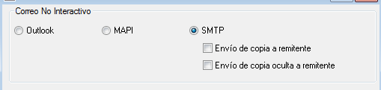
4. Parametrización
Seleccionamos el tipo de protocolo que vamos a usar para realizar los envíos.
Si seleccionamos SMTP tenemos que indicar la dirección de ese servidor SMTP.
Con SMTP tenemos la opción de indicar si queremos que incluya al remitente en la Copia del mensaje (CC) o si queremos que lo incluya en la Copia Oculta (CCO).
Esto permite que recibamos una copia del mail que podremos conservar a modo de registro igual que en modo Outlook se guardan en Elementos Enviados.

Slide 10
4. Parametrización
- Quién
El quién va a parecer como remitente del correo electrónico enviado dependerá de la configuración de los envíos:
Para MAPI y Outlook es sencillo, el remitente será la configuración principal del cliente de correo que tengamos instalada (MAPI o Microsoft Outlook)
Para SMTP será la dirección de correo establecida para ese usuario de Izaro. Si un usuario no tiene parametrizada cuenta de correo y tenemos seleccionado el modo SMTP Izaro considerará que ese usuario no debe hacer envíos y se lo saltará.

Slide 11
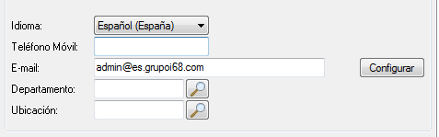
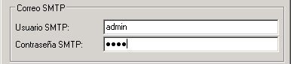
4. Parametrización
Si nuestro servidor de SMTP requiere de autenticación para enviar correos esto se parametrizará también desde el Mantenimiento de Usuarios.

Slide 12
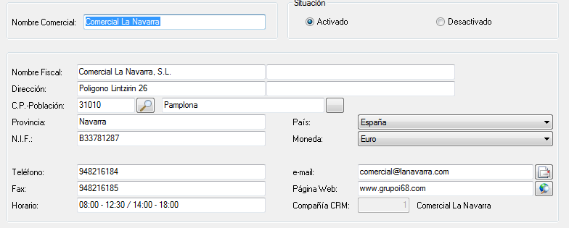
4. Parametrización
A quién
- Parametrización Básica:
Un destinatario por entidad (cliente o proveedor)
Esta es la parametrización más sencilla. Si tenemos configurada la Parametrización Básica, el destinatario del mail se tomará del campo Mail de la ficha (de Cliente o de Proveedor).

Slide 13
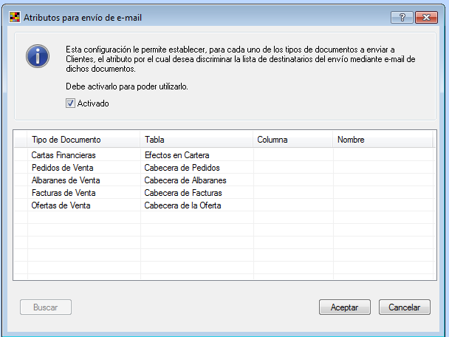
4. Parametrización
- Parametrización Avanzada:
Más de un destinatario por entidad
Debemos primero activar en Herramientas del Mantenimiento principal (Clientes o Proveedores) que queremos utilizar los Atributos para Envíos de Mail.

Slide 14
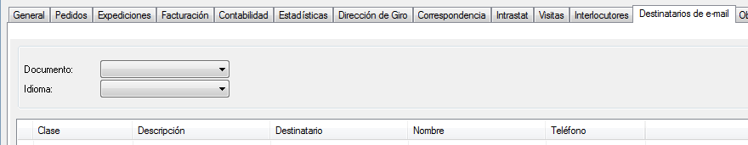
4. Parametrización
A partir de este momento el Mantenimiento de Clientes tendrá una nueva pestaña de Destinatarios de e-mail.
Es importante saber que en el momento en el que activemos los Destinatarios de Correo, ya no se tendrá en cuenta el campo mail del cliente y siempre se tendrá en cuenta lo configurado en Destinatarios para todos los clientes.

Slide 15
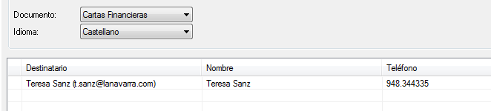
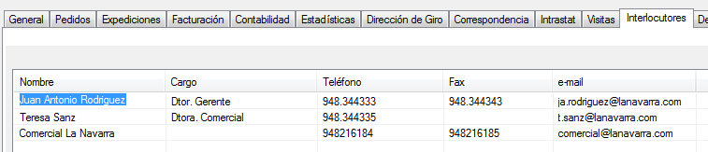
4. Parametrización
Para cada tipo de documento podremos establecer la lista de destinatarios del mail que se genere.
Cada destinatario es necesario que esté creado como Interlocutor

Slide 16
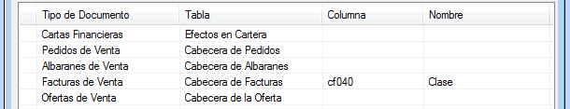
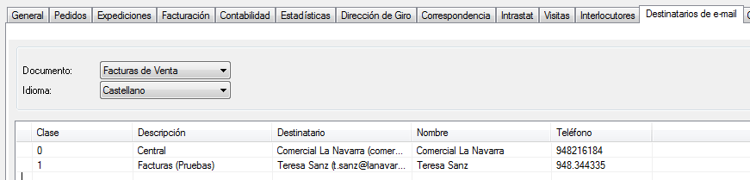
4. Parametrización
También podemos establecer que dependiendo de algún valor del documento se envíe a unos destinatarios o a otros.

Slide 17
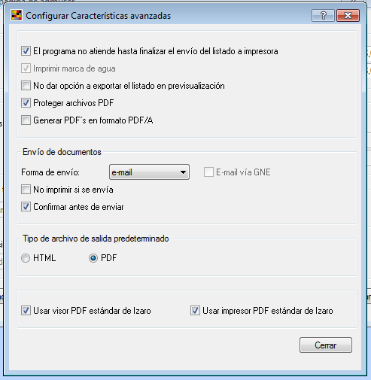
4. Parametrización
Por último nos queda parametrizar en el usuario que ese va a ser un usuario que haga envíos de documentación.
En la configuración de Página del Documento, pulsamos Avanzadas y tenemos un selector que nos indica:
Si queremos enviar o no
Si le damos preferencia al fax o al mail
Si queremos evitar la impresión al enviar
Si queremos enviar con confirmación
Si disponemos de licencia de GNE podríamos marcar el envío por GNE

Slide 18
5. Manejo
Esta última parametrización es necesaria ya que sólo los usuarios que tienen parametrizado un envío realizarán envíos.
Todas las demás parametrizaciones afectan al manejo de la utilidad de envíos y las detallaremos ahora mismo.
Hay que tener en cuenta que los envíos se realizan sólo cuando se imprime el ORIGINAL del documento (no imprimiendo copias)

Slide 19
5. Manejo
Forma de Envío:
No Enviar: Sin más explicación. Ese usuario no hace envíos con ese programa.
E-mail: Este usuario enviará por mail (siempre y cuando tenga configurado el quién, cómo y a quién).
Fax: Este usuario intentará hacer los envíos por ZFax (siempre y cuando tenga el Zfax configurado y el cliente tenga el fax configurado).
E-mail o Fax: El sistema intentará enviar por mail y si le falta algún dato lo intentará por fax.
Fax o E-mail: Lo mismo pero al revés.

Slide 20
5. Manejo
No Imprimir si se Envía:
No marcado: Los documentos saldrán como hasta ahora y los que se puedan enviar se enviarán.
Marcado:
  Si pulsamos Imprimir: Los originales de los documentos que se vayan a enviar no se imprimirán (se supone que se envían por mail o por fax). El resto se imprimen como hasta ahora.
  Si pulsamos Vista Previa: Los originales de los documentos que se van a enviar por mail se incluyen en el pdf mostrado pero con una marca de agua de “Enviado” en rojo. En el mail y en la Gestión Documental la factura está sin marca de agua.

Slide 21
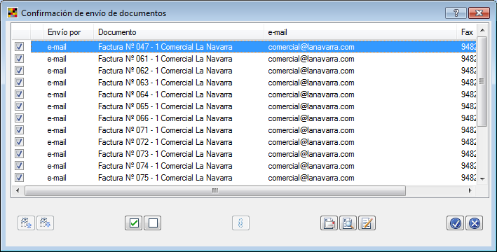
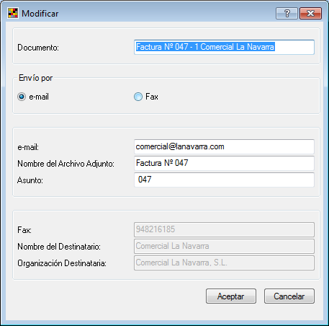
5. Manejo
Confirmar antes de Enviar:
No marcado: Los documentos que se puedan enviar se enviarán directamente.
Marcado: Antes de hacer los envíos, el sistema nos mostrará una ventana intermedia con los envíos que se van a realizar y donde podremos confirmarlos, rechazarlos o modificarle sus datos.

Slide 22
6. Envios GNE (Gaia Net Exchange)
Sistema de envíos por mail “certificados”.
Requiere de un licenciamiento especial en Izaro. Tiene su propia configuración que se explicaría a los que contraten esta nueva parte de la licencia en el momento de la implantación.
Las ventajas que ofrece este servicio de envío es que permite
Envío de documentos entre empresas con formato definido: Esto permite utilizarlo como plataforma de intercambio de información.
Permite la recepción de los Cuadernos 43
Se puede utilizar como estación EDI.
Permite enviar documentos pdf a clientes en modo “certificado”

Slide 23
6. Envios GNE (Gaia Net Exchange)
Una vez contratado el servicio GNE, dispondremos de un usuario y contraseña para conectarnos vía web para controlar la situación de los envíos y recepciones.
Para el envío de documentos de Izaro el protocolo es el siguiente:
Izaro envía el documento a GNE.
El cliente o proveedor recibe un mail con un link en el que puede descargarse el documento enviado.
Cuando el cliente pulse el link del mail se descargará el documento y esa acción confirmará la recepción del documento.
Adicionalmente en ese mismo mail, el cliente puede aceptar o rechazar el documento recibido.

Slide 24
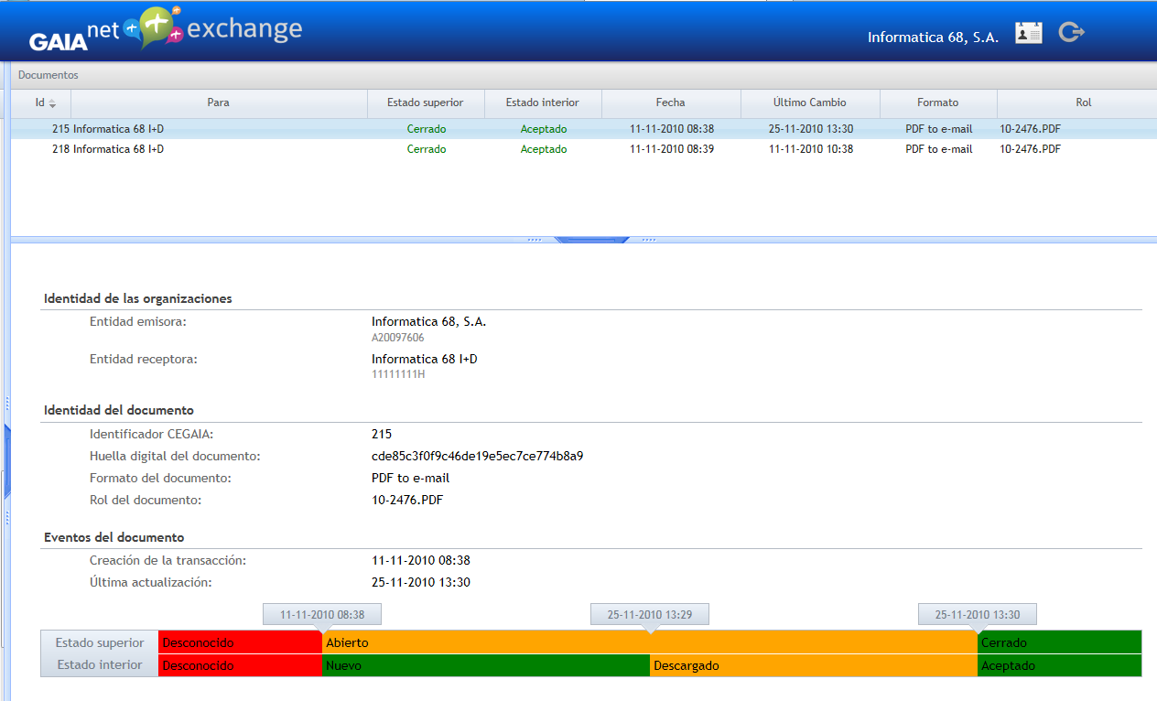
6. Envios GNE (Gaia Net Exchange)
Gráficamente la interfaz de GNE es de esta forma.

Slide 25


Madrid
Barcelona
Gijón
San Sebastián
Bilbao
Aveiro
Lisboa

